Slide 1
ПРЕЗЕНТАЦИЯ К ДОКЛАДУ НА ОБЛАСТНОМ МЕТОДИЧЕСКОМ ОБЪЕДИНЕНИИ ПО ТЕМЕ
«ПЕДАГОГИЧЕСКОЕ ТВОРЧЕСТВО ВО ВНЕУРОЧНОЙ ДЕЯТЕЛЬНОСТИ»
А.Б. Быковская
М.Ю. Савватеева

Slide 2
ГЛАВНАЯ ЦЕЛЬ ВНЕУРОЧНОЙ ДЕЯТЕЛЬНОСТИ -
создание условий для позитивного общения, для проявления инициативы и самостоятельности, ответственности, искренности, интереса к внеклассной деятельности.

Slide 3
ФОРМЫ ЗАНЯТИЙ ВНЕУРОЧНОЙ ДЕЯТЕЛЬНОСТИ
ЭКСКУРСИИ
ЗАСЕДАНИЯ КЛУБА «СУДАРУШКА»
ПРЕДМЕТНЫЕ НЕДЕЛИ
ПРЕДМЕТНЫЕ ОЛИМПИАДЫ
КОНКУРСЫ ПРОФМАСТЕРСТВА
КРУЖКОВАЯ РАБОТА

Slide 4
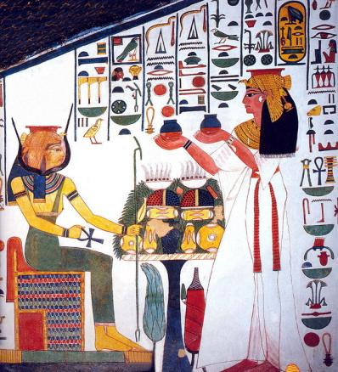
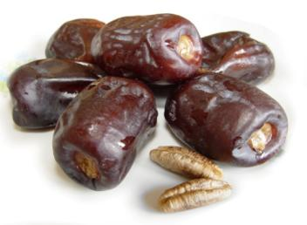
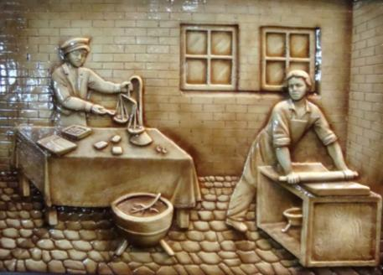
Известно, что во время археологических раскопок
в Египте найдены «конфеты», изготовленные вручную
из фиников.
В более поздние времена, при дворах королевских особ и высшей знати в Европе кондитеры входили
в число привилегированных слуг.

Slide 5
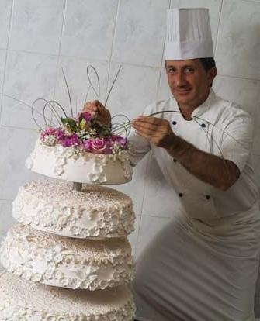
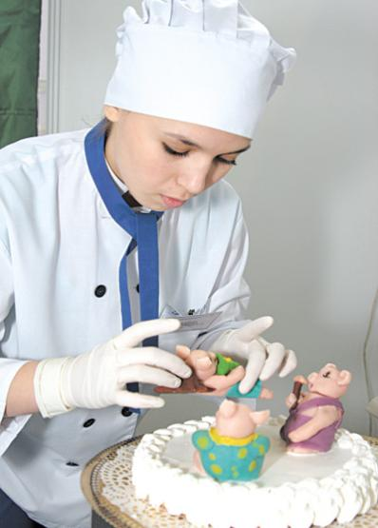
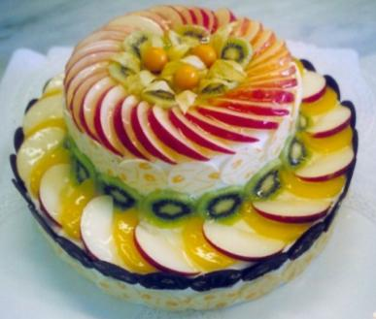
Содержанием деятельности кондитера является обработка пищевых продуктов, создание согласно рецептуре
и технологии кондитерских изделий, гармонично сочетающих в себе как хорошие вкусовые качества, так и красивый внешний вид.

Slide 6
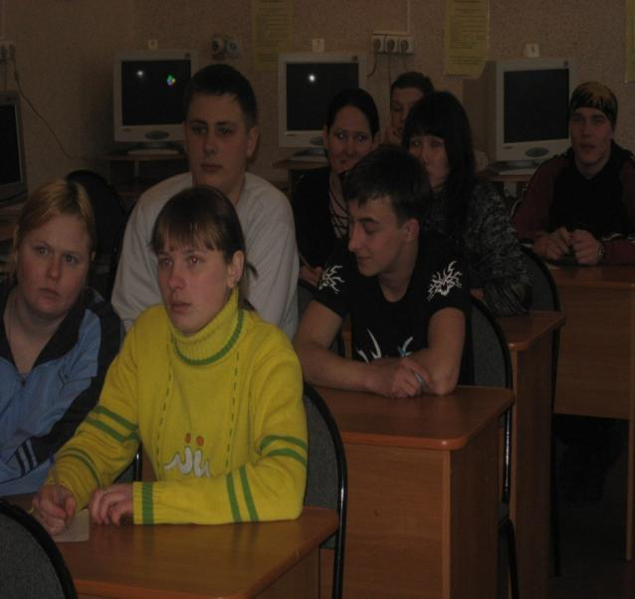
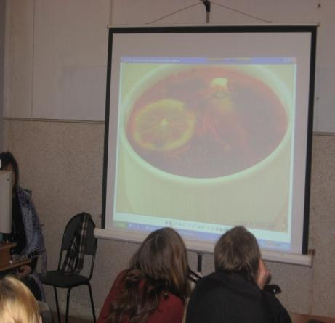
ПРЕДМЕТНЫЕ НЕДЕЛИ
Конкурс «Угадай!»
Участникам были предложены на экране изображения различных блюд. Необходимо было в течение одной минуты определить его название.

Slide 7
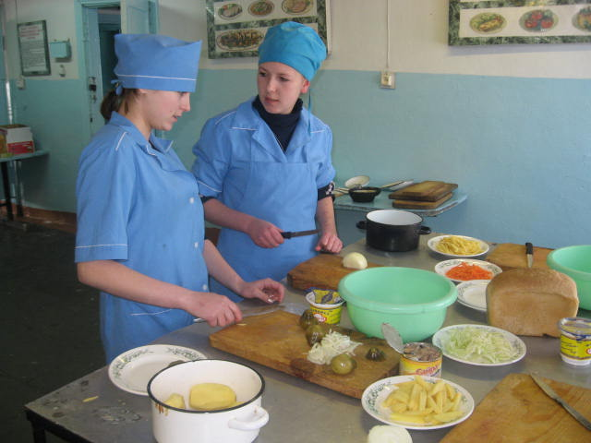
ГРУППА ПК – 49
Скрынник Наталья, Бакуменко Дарья
Салат из свежей капусты с луком и яйцом 5 баллов
Рулет картофельный с сайрой 5 баллов
Картофель пай 4 балла
Бутерброды с рыбой 5 баллов
Помидоры фаршированные овощным фаршем запеченные 5 баллов
ИТОГ 24 балла

Slide 8
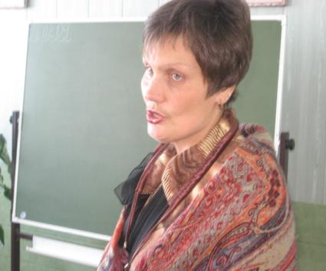
Презентация рыбного блюда (домашнее задание)
Домашнее задание состояло из двух частей. Учащимся групп по профилю «Повар-кондитер» было необходимо презентовать рыбное блюдо.
Перед презентацией блюд выступила преподаватель Будченкова Ольга Юрьевна. Она рассказала о значении рыбных блюд в питании человека. Свою речь Ольга Юрьевна закончила стихотворением Николая Заболоцкого «Рыбная лавка»
И вот, забыв людей коварство,
Вступаем мы в иное царство.
Тут тело розовой севрюги,
Прекраснейшей из всех севрюг,
Висело, вытянувши руки,
Хвостом прицеплено на крюк.
Под ней кета пылала мясом,
Угри, подобные колбасам,
В копченой пышности и лени
Дымились, подогнув колени,
И среди них, как желтый клык,
Сиял на блюде царь-балык.
И началась презентация блюд!

Slide 9
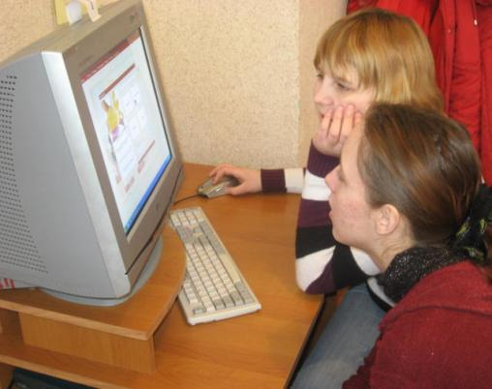
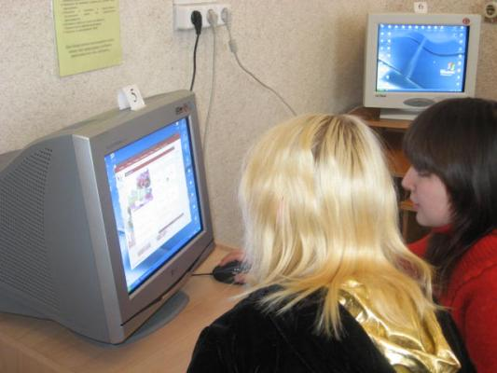
ВИКТОРИНА «ЗНАЕТЕ ЛИ ВЫ ?»
Конкурс с таким названием состоял из вопросов, на которые предлагалось ответить представителям групп за определенное время. Правильность ответов оценивал компьютер.
Итоги конкурса:
ПК – 49 Мякишева Анна, ПК – 51 Дмитриева Изаслава
Позднякова Ольга – 11 баллов Никулина Марина – 8 баллов

Slide 10
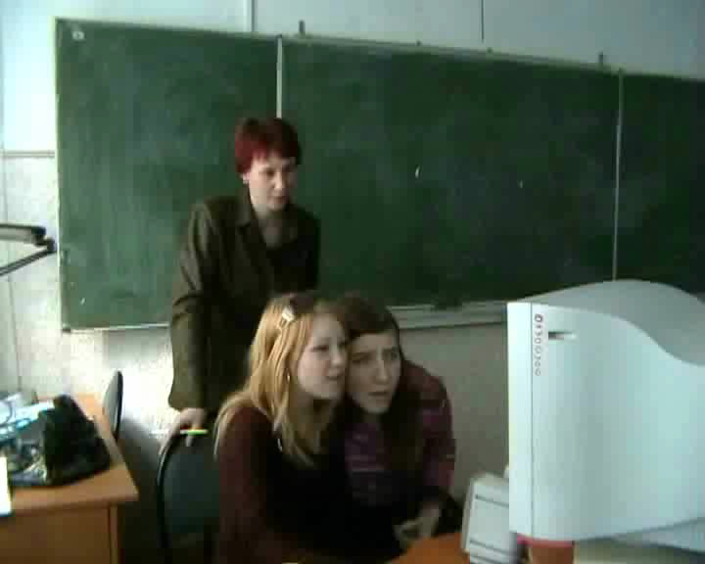

Slide 11
Конкурс профессионального мастерства по специальности «Повар»
Пожалуй, самым зрелищным был конкурс профессионального мастерства, который прошёл 7 декабря среди учащихся групп ПК – 55, 57, 60. Конкурс был организован под руководством заместителя заведующего 2 структурного подразделения Собуляк Н.М. и мастеров производственного обучения Савватеевой М.Ю., Смирновой Е.А., Быковской А.Б.
Конкурс включал в себя: практическую часть - 4 часа, за отведённое время необходимо было приготовить: холодное блюдо, горячее второе блюдо, десерт; декор и представление стола.
Учащиеся групп продемонстрировали свои умения, показали творческие способности, проявили чудеса фантазии.
Жюри было достаточно трудно выбрать победителей т.к. все участники показали высокий уровень подготовки, работали практически без нарушений санитарных норм и правил, все уложились в отведённое время, оригинально и с выдумкой защищали свои столы, и тем не менее места и номинации были распределены следующим образом.

Slide 12
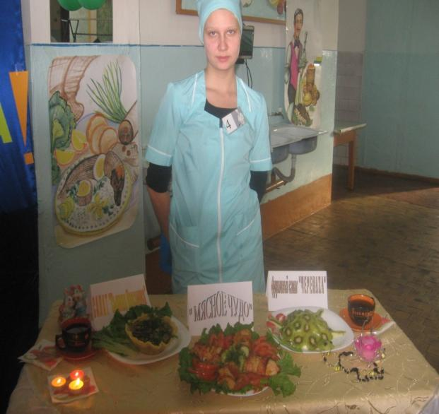
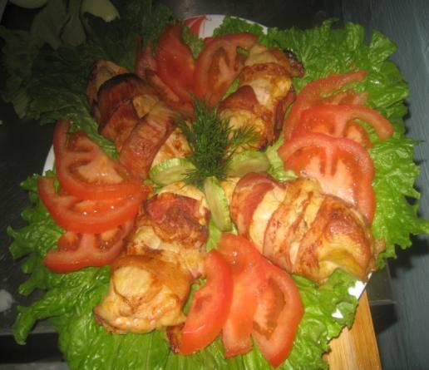
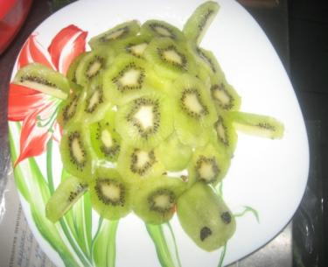
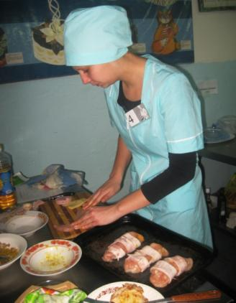
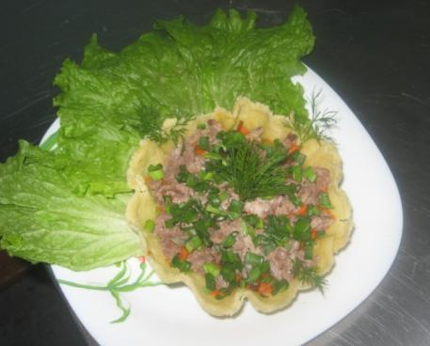
2 место Верхутина Светлана ПК – 57
Мастер п/о Савватеева М.Ю.

Slide 13
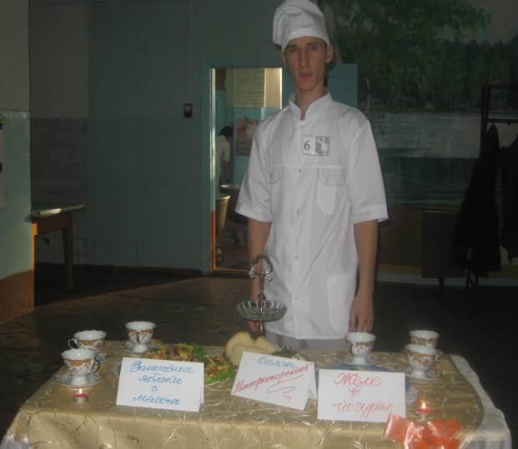
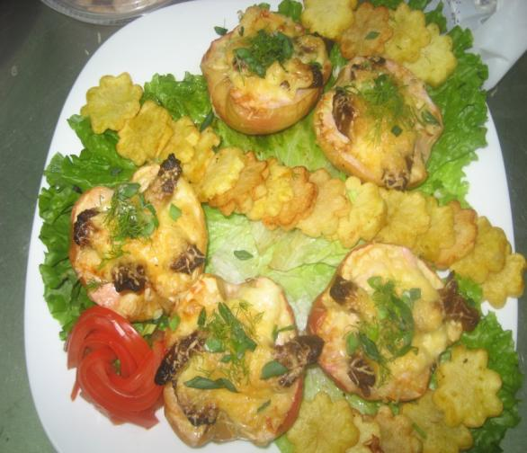
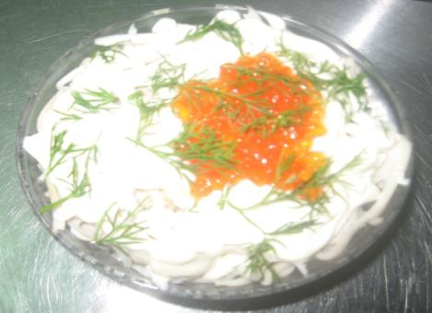
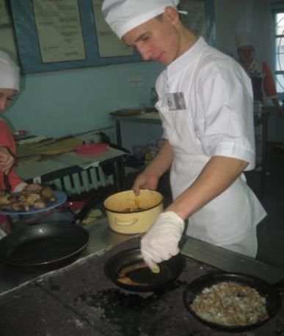
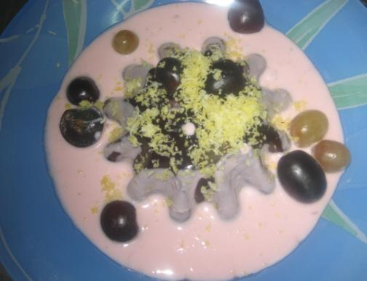
3 место Конюшенко Владимир ПК – 60
Мастер п/о Смирнова Е.А.

Slide 14
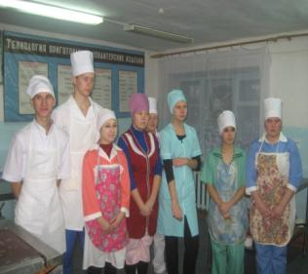
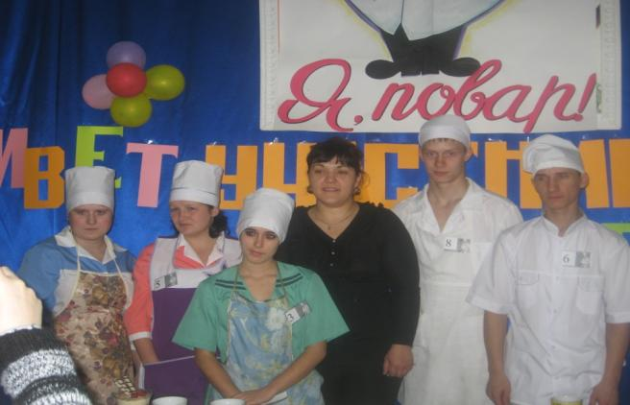
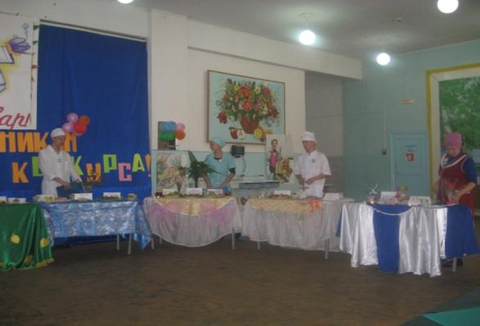

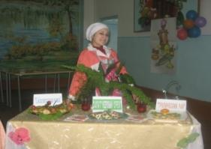
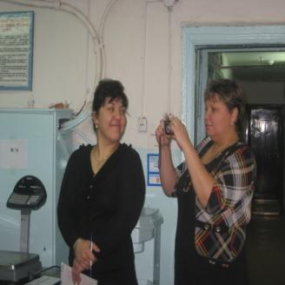
Рабочие моменты

Slide 15
ПРЕДМЕТНАЯ ОЛИМПИАДА
Возможности развития учащихся таятся в соответствующим образом отобранном содержании учебного материала и составленных на этой основе познавательных заданиях. Однако эти средства являются предпосылкой развития. Для того же, чтобы обучение на самом деле проявило развивающий эффект, необходимо соблюдать одно универсальное условие – ученики должны быть включены в активную деятельность и общение.
Уже долгое время одним из основных процессов дидактики является такая организация учебного процесса, которая была бы направлена на стимулирование активности учащегося.
Для стимулирования учебно-познавательной деятельности учащихся и развития их творческой состязательности в изучении предметов спеццикла по профессии повар-кондитер была проведена олимпиада. Проведение таких олимпиад дает большой импульс для развития способностей и задатков учащихся.
ЦЕЛИ И ЗАДАЧИ ОЛИМПИАДЫ:
Пропаганда научных знаний
Развитие интереса к выбранной профессии
Создание необходимых условий для выявления одаренных детей
Демонстрация учащимся наиболее интересных образовательных возможностей
предметов, поддержание и развитие познавательных интересов

Slide 16
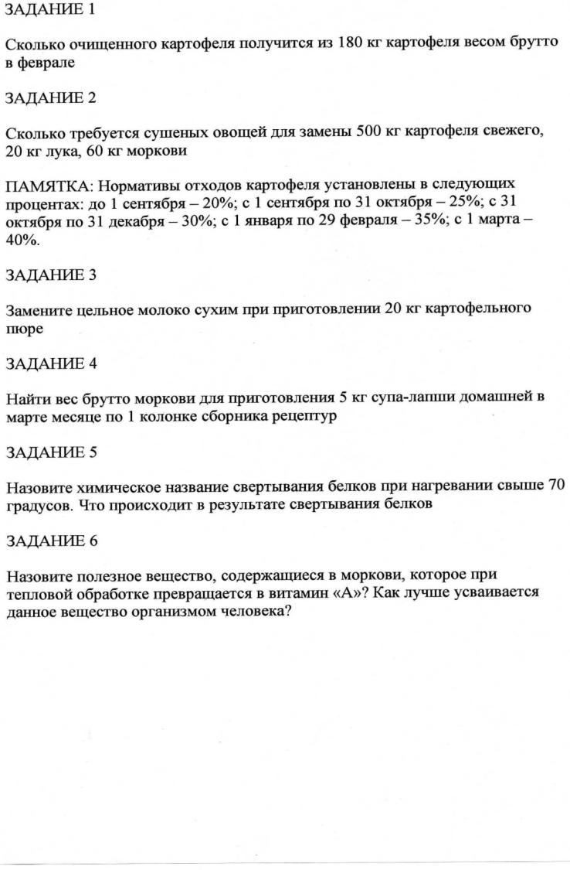

Slide 17
ЗАДАНИЕ ПО ТОВАРОВЕДЕНИЮ
В чем сущность процесса прогоркания? К каким веществам применимо это явление?
При замораживании печени массой 5,6 кг. В открытом виде естественная убыль составила 1,3%; при замораживании в металлических формах с крышками – 0,6 %. Определите массу печени после замораживания различными способами и сделайте вывод.
Можно ли крахмал сделать сладким (не добавляя сахара)? Ответ объясните.
Что происходит в организме человека при недостатке витамина А?
Ученые доказали, что яблоки нормализуют содержание гемоглобина в крови человека. Чем можно объяснить чудотворное действие яблок?
Какая охлажденная рыба лучше сохраняется – морская или пресноводная; разделанная или неразделанная? Почему?
Чем объяснить образование пены при кипячении молока?
Почему гарантийный срок хранения овсяных хлопьев 4 месяца?
Какая мука быстрее слеживается – сортовая или обойная? Почему?
Определите энергетическую ценность 100г. проса, если в нем содержится белков 11,2 %, жира – 3,9%, углеводов – 56,6 %; 100г. пшена, если в нем содержится белков 11,5 %, жира – 3,3%, углеводов – 66,5 %; Какой продукт имеет более высокую энергетическую ценность и почему?

Slide 18
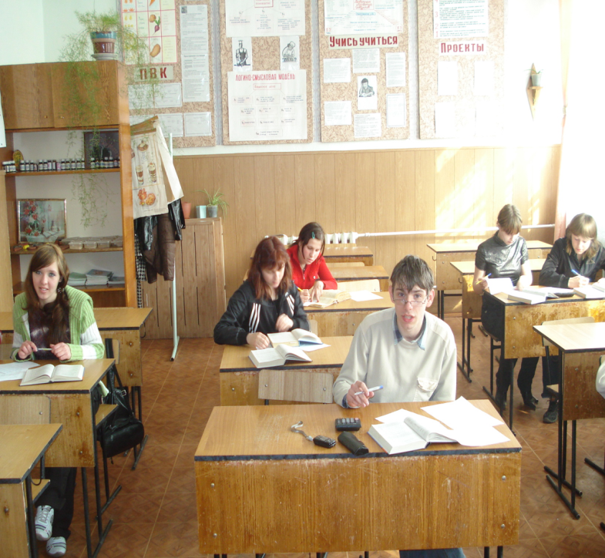
Целью проведения отборочного тура является выявление обучающихся, имеющих интеллектуальные и познавательные способности выше средних, способных ориентироваться в сложившейся ситуации и принимать решение.
Для этого были предложены разнообразные задания по товароведению, позволяющие выявить учеников не только с широким диапазоном знаний, но и способных логически, нетрадиционно мыслить.

Slide 19
ГЛАВНАЯ ЦЕЛЬ ВНЕУРОЧНОЙ ДЕЯТЕЛЬНОСТИ
Создание условий для позитивного общения, для проявления инициативы и самостоятельности, ответственности, искренности и открытости , интереса к внеклассной работе.

Slide 20
Б Л А Г О Д А Р И М
З А
В Н И М А Н И Е

